Slide 1
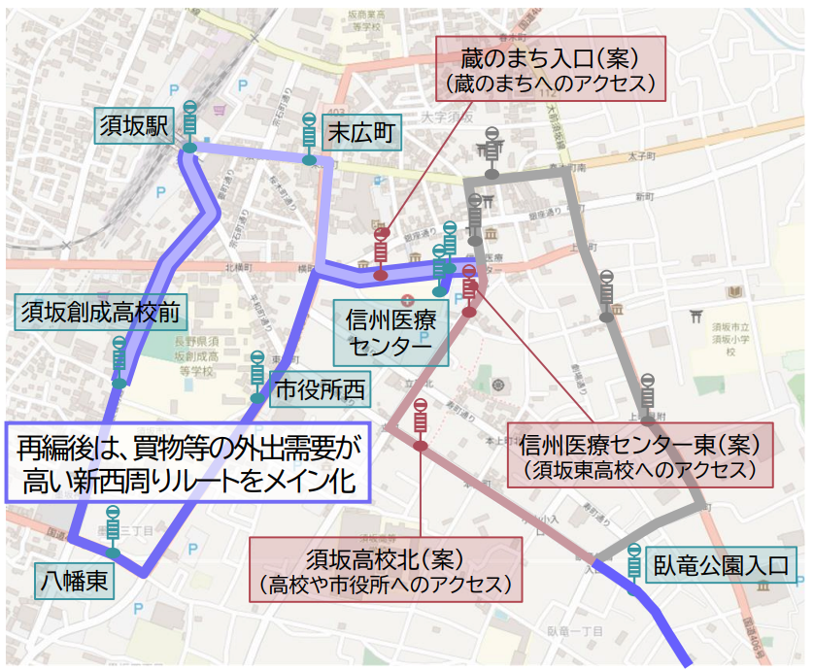
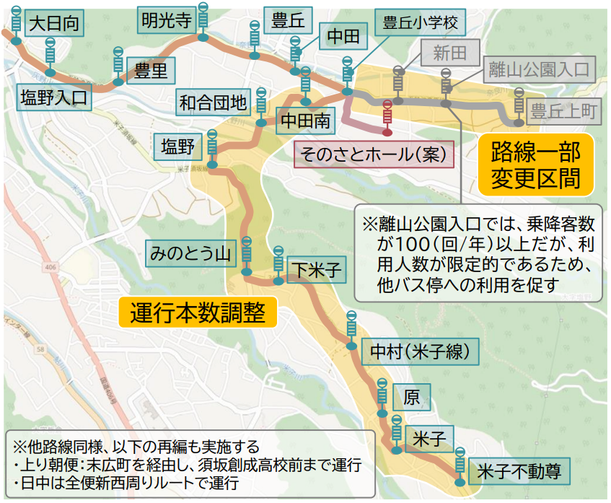
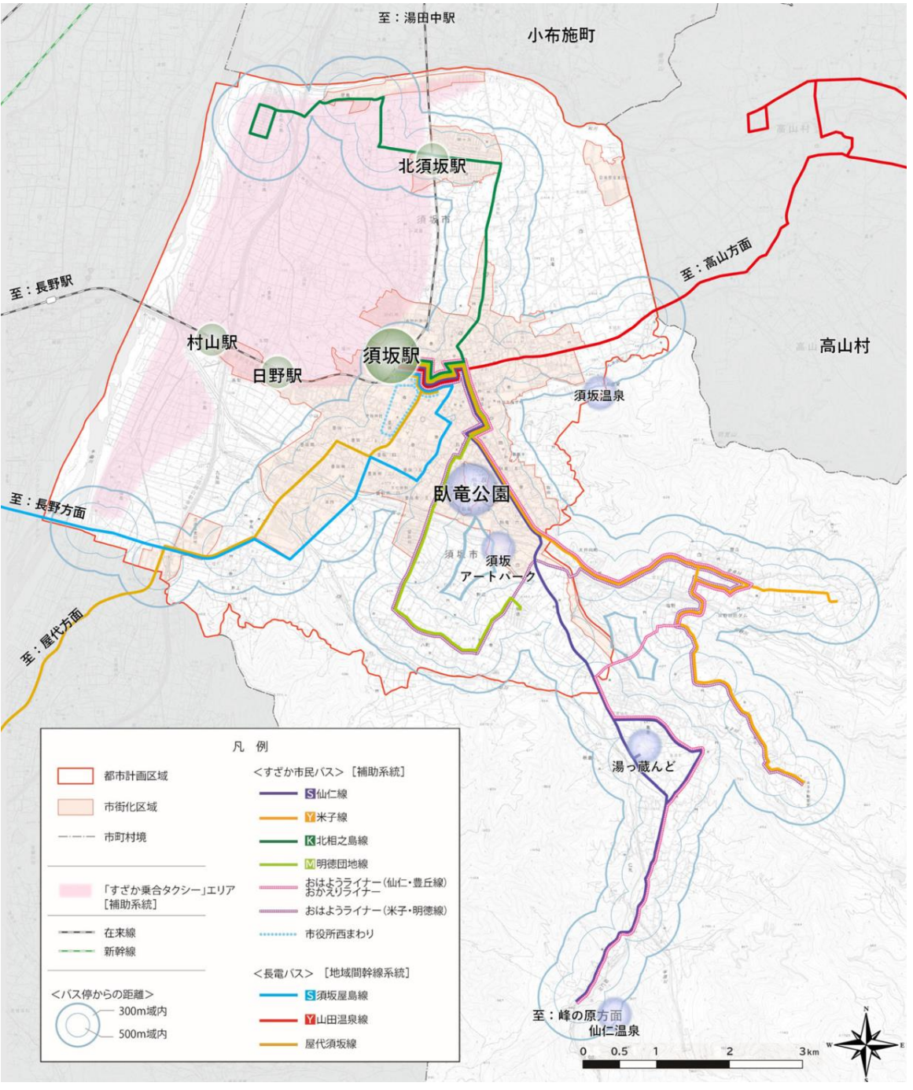
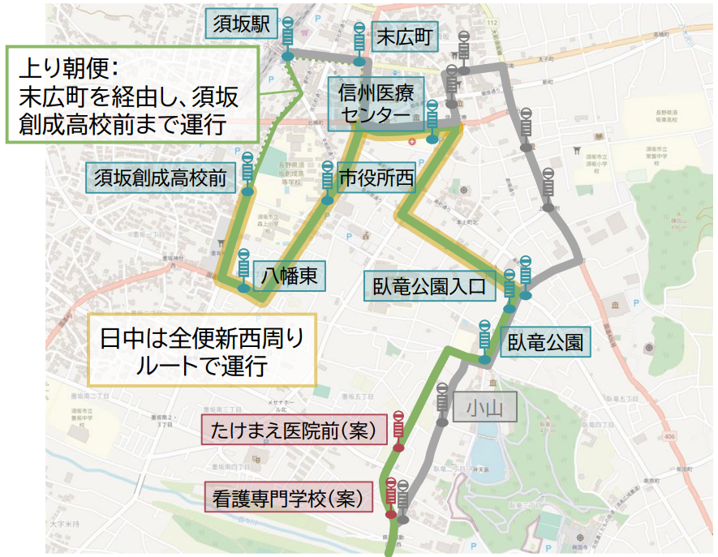
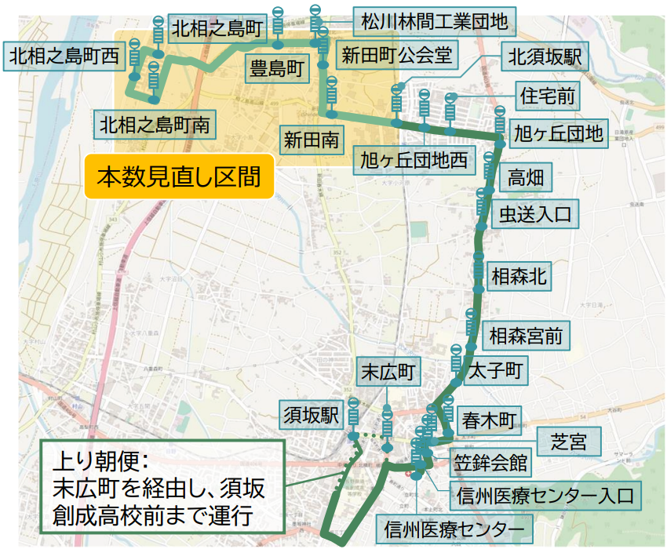
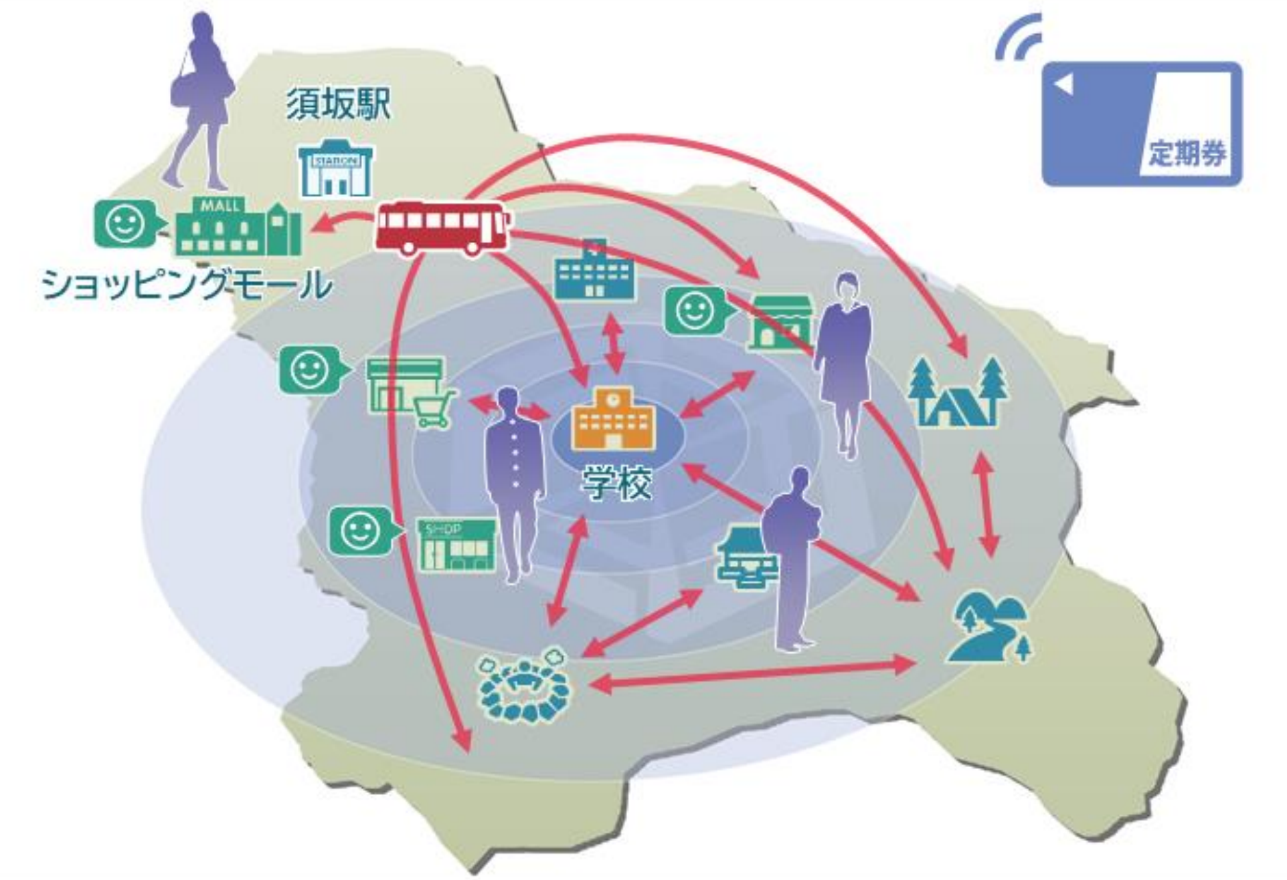
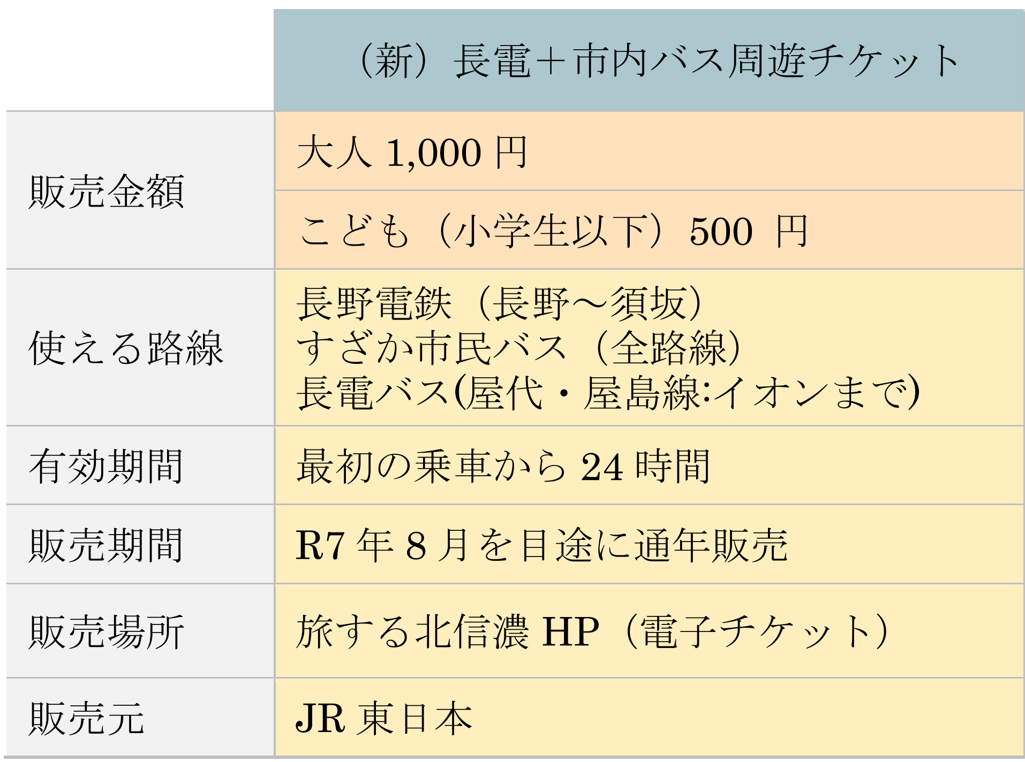
須坂市地域公共交通利便増進実施計画（概要）
新規（令和７年９月認定）
須坂市では、市民への移動実態に関するアンケート調査を実施し、現在のバスルートが必ずしも外出ニーズと一致していないことを確認した。また、市内県立高校が2029年度に再編統合が予定されていること、令和7年10月に大型商業施設の開業が予定されており、市の新しい拠点となることが見込まれていることから、すざか市民バス路線の一部を再編し、交通ネットワーク全体の利便性向上を図る。
小学生から大学生までを対象とした学生通学乗り放題定期を導入し、すざか市民バスの全路線と屋代須坂線・須坂屋島線のうち須坂市内の区間を乗り放題とする。また、学生のバス利用を促すことにより、家族の送迎負担の軽減を図る。
①乗合バスに係る路線等の編成の変更 【法第２条第13号イ】
◯すざか市民バスの再編
・仙仁線 … ルートの変更、新設停留所の設置
・米子線 … ルートの変更、新設停留所の設置、運行本数の見直し
・明徳団地線 … ルートの変更、新設停留所の設置
・北相之島線 … ルートの変更、運行本数の見直し
②運賃又は料金の設定 【法第２条第13号ロ】
・学生通学乗り放題定期
③地域公共交通の利用者の利便の増進に資する措置【法第２条第13号ハ】
・須坂駅での長電への接続を考慮したダイヤ変更
・すざか乗合タクシーお試し券の配布
・既存停留所の名称変更
事業の内容
すざか市民バスの再編概要概略図
【仙仁線】
【米子線】
【明徳団地線】
【北相之島線線】
すざか市民バスの利用者数の増加（買物利用、学生利用など）
市民の外出先となっている商業施設や、通学先の高校の周辺を通るルートへ変更することで、外出先へのアクセス性が向上し、利用者の増加が見込まれる。
また、須坂駅における鉄道との接続や高校の始業時間に合わせたダイヤへ変更することで、利用者の増加が見込まれる。特に、上りの朝便について、須坂創成高校前を終点とすることで、通学需要の増加が見込まれる。さらに、学生通学乗り放題定期の購入により、利用者数の増加が期待される。
事業の効果
【学生通学乗り放題定期】
・作成自治体 長野県須坂市 ・事業実施区域 須坂市内全域
・事業実施予定期間 R7年10月～R11年３月

